Slide 1
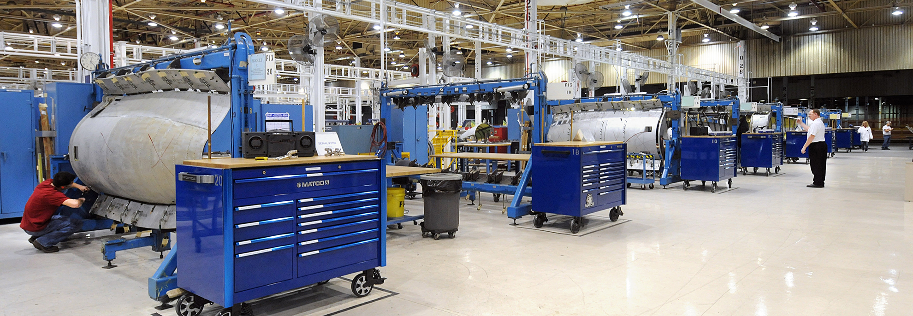
НАЦИОНАЛЬНЫЙ
ПРОЕКТ
Производительность труда и поддержка занятости
обучение работников предприятий

Slide 2
Структура национального проекта
обеспечить 5% ежегодный прирост производительности труда на средних и крупных предприятиях базовых несырьевых отраслей экономики к 2024 году
(обрабатывающая промышленность, с/х, строительство, транспорт, ЖКХ)
Цель национального проекта
Федеральный проект
«СИСТЕМНЫЕ МЕРЫ»
Федеральный проект
«АДРЕСНАЯ ПОДДЕРЖКА»
Федеральный проект
«ПОДДЕРЖКА ЗАНЯТОСТИ»
Обучение руководителей
Сокращение адм. барьеров
Финансовые меры поддержки
Поддержка выхода на экспорт
Реализация проектов по повышению производительности труда на предприятиях
Обучение сотрудников предприятий
Планирование спроса и переобучение высвобожденных ресурсов
Поддержка трудоустройства

Slide 3
Федеральный проект «ПОДДЕРЖКА ЗАНЯТОСТИ»
Ключевое направление проекта -
Мероприятия
переобучение и повышение квалификации работников предприятий
1. Прохождение сотрудниками предприятий обучения с целью внедрения современных технологий повышения производительности труда и соответствующих компетенций.
2. Переподготовка кадров предприятий, реализующих программы повышения производительности труда, в целях внутреннего или внешнего перевода на другие рабочие места.
Основные направления:
1.Формирование системы подготовки кадров.
2.Поддержание текущего уровня занятости населения.

Slide 4
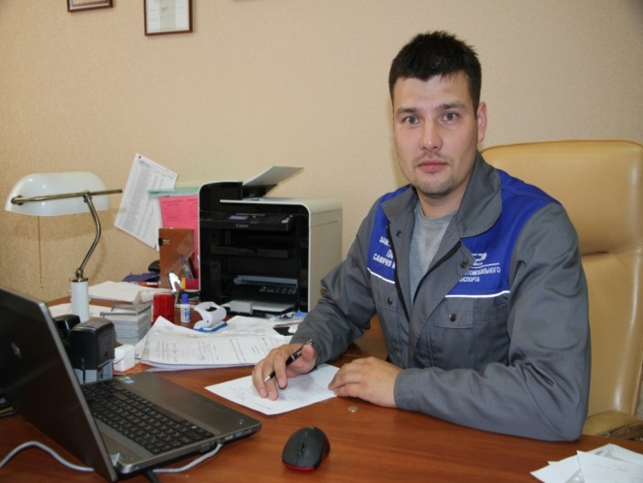
Обучение работников предприятий в рамках федерального проекта «ПОДДЕРЖКА ЗАНЯТОСТИ»
КОГО НАПРАВИТЬ НА ОБУЧЕНИЕ?
Специалисты
и линейные руководители обеспечивающих подразделений
Работники предприятий, задействованные
на производстве
Обучение могут пройти работники,
с которыми заключены трудовые договора

Slide 5
Обучение работников предприятий в рамках федерального проекта «ПОДДЕРЖКА ЗАНЯТОСТИ»
ЧЕМУ ОБУЧИТЬ?
Профессиональная подготовка по рабочим профессиям
Развитие системы менеджмента качества
Работа с поставщиками
Управление на основе данных
Управление проектами
Продажи и маркетинг
Инженерные и производственные компетенции

Slide 6
Обучение работников предприятий в рамках федерального проекта «ПОДДЕРЖКА ЗАНЯТОСТИ»
ЧЕМУ ОБУЧИТЬ?
Автоматизация и цифровизация
Операционный менеджмент
Бизнес-процессы
Планирование
Логистика
Построение системы управления затратами

Slide 7
Обучение работников предприятий в рамках федерального проекта «ПОДДЕРЖКА ЗАНЯТОСТИ»
КОМПЕНСАЦИЯ ЗАТРАТ ЗА ОБУЧЕНИЕ
РАБОТНИКОВ ПРЕДПРИЯТИЙ - ПРЕИМУЩЕСТВО
для работодателей, сформировавших планы
по обучению работников на 2020 год

Slide 8
Компенсация затрат за обучения работников предприятий
Компенсация затрат за обучение работников предприятий осуществляется посредством предоставления из областного бюджета Ленинградской области субсидий юридическим лицам (за исключением субсидий государственным (муниципальным) учреждениям) на реализацию мероприятия по обучению
работников предприятий.
Взаимодействие с работодателем по выплаты субсидии организует государственное казенное учреждение «Центр занятости населения Ленинградской области».

Slide 9
Какие затраты работодателя компенсируются?
Средняя стоимость обучения
51,9 тыс. руб.
Если на обучение направляются работники, находящиеся в режиме неполного рабочего дня (смены) и (или) неполной рабочей недели, приостановки работ, предоставления отпусков без сохранения заработной платы, то им в период обучения выплачивается стипендия –
12 130 руб.
Проезд к месту обучения и обратно, не более 10 000 руб.
Расходы по найму жилого помещения из расчета 1100 руб.
в сутки
Суточные расходы 100 руб. в сутки

Slide 10
Какие категории работодателей получат субсидию?
РАБОТОДАТЕЛЬ:
-Является юридическим лицом, осуществляющим свою деятельность на территории Ленинградской области, и состоит на налоговом учете в территориальном налоговом органе Ленинградской области;
-Заключил соглашение о взаимодействии при реализации мероприятий национального проекта "Производительность труда и поддержка занятости" с Комитетом экономического развития и инвестиционной деятельности Ленинградской области;
-Организовал обучение работников в текущем финансовом году.

Slide 11
При исполнении каких условий работодатель получит субсидию?
ОТСУТСТВИЕ ЗАДОЛЖЕННОСТИ:
-Перед областным бюджетом
-По заработной плате
-По уплате налогов
Отсутствие сведений
о работодателе в реестре
недобросовестных поставщиков
Не является иностранным юридическим лицом, а также российским юридическим лицом,
в уставном (складочном) капитале которого доля участия иностранных юридических лиц, в совокупности превышает 50 %
Обученные работники
сохранили занятость

Slide 12
Алгоритм действий для получения субсидии

Slide 13
Несколько шагов к получению субсидии
1.Определиться с категорией обучающихся работников и тематикой их обучения (можно выбрать несколько направлений обучения).
2. Выбрать исполнителя обучения (образовательную организацию, имеющую лицензию на осуществление образовательной деятельности по выбранной программе обучения).
3.Обучить работников в текущем финансовом году.
4. Не позднее 1 декабря текущего финансового года представить в ГКУ ЦЗН ЛО заявление на получение субсидии с пакетом необходимых документов.
2. Заключить Соглашение с ГКУ ЦЗН ЛО на получение субсидии.
3. Получить субсидию.

Slide 14
Что входит в пакет необходимых документов на получение субсидии
-Список работников, прошедших обучение,
-документы, подтверждающие исполнение условий получения субсидии,
- документы, подтверждающие фактически произведенные затраты на обучение работников,
-документы, подтверждающие прохождение работниками обучения,
-справка о банковских реквизитах работодателя с указанием расчетного счета для перечисления субсидии.

Slide 15
Сектор профессионального обучения и профессиональной ориентации комитета по труду и занятости населения Ленинградской области
тел. 8-812-539-47-28
Телефон: 8 (812) 630-47-47,
www.czn47.ru,
e-mail: czn47@czn47.ru Адрес: 188300, Ленинградская область,
г. Гатчина, ул. Карла Маркса, д. 66-a
Директор - Слюньков Андрей Викторович
Отв. за проект Ягодка Оксана Михайловна,
+79500332174, 6@czn47.ru
2020

